Slide 1
Virtualizacija
Dr. Sc. Bahrudin Hrnjica

Slide 2
Sadržaj
Uvod u virtualizaciju
Hipevizor i koncept virtualnih mašina
Kontejneri novi pristup virtualizaciji
Docker kontejner
Docker osnovni pojmovi

Slide 3
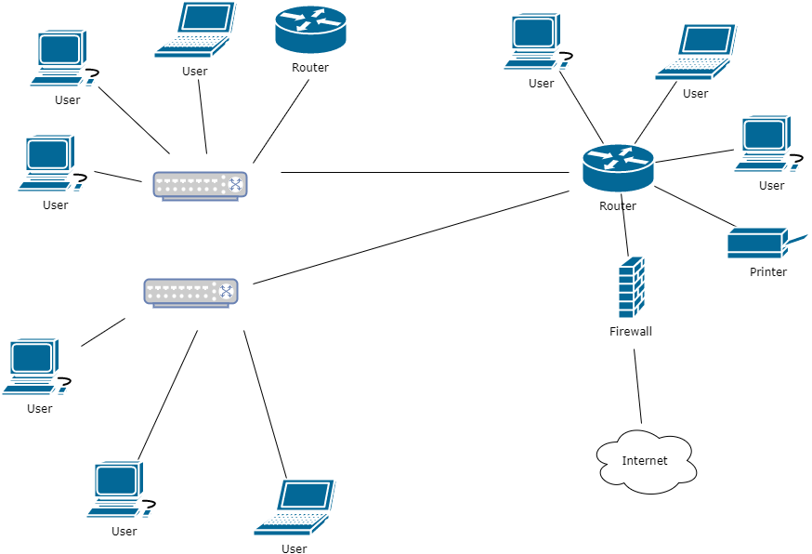
Poslovne aplikacije i infrastruktura
Poslovne aplikacije i infrastruktura su osnovne komponente poslovanja
Ne tako davno kompanije su posjedovale vlastitu mrežnu infr.
Jedan ili više Servera
Klijente
Djeljenji Hardver (Printer, skeneri, Ruteri, Modemi , i td)
Notes:
Savremeno poslovanje je gotovo nemoguće zamisliti bez adekvatnih aplikacija koje su u stanju podržati sve najznačajnije faze tog poslovanja. Drugim riječima, možemo reći da bez poslovnih aplikacija nema ni poslovanja
U ne tako davnoj prošlosti svaka kompanija je posjedovala svoju serversku infrastrukturu koja je osiguravala dostupnost svih potrebnih aplikacija. Nerijetko se za potrebe svake značajnije aplikacije kupovala po jedna serverska konfiguracija koja je pored nezanemarivih troškova nabavke zahtijevala: troškove električne energije neophodne za rad i klimatizaciju, održavanje (nadogradnju, sigurnosne i mrežne postavke) i dr.

Slide 4
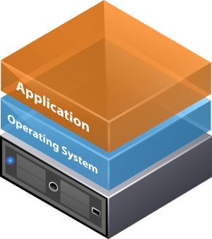
Poslovne aplikacije i infrastruktura
Old School pristup
Bazira se na jedna aplikacija jedan server
Ne iskorištenost resursa (svega 30 %)

Slide 5
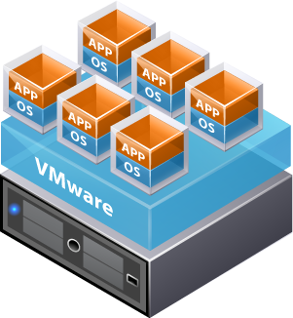
Poslovne aplikacije i infrastruktura
Hipervizor
Pojava hipervizora omogućio je pokretanje većeg broja virtualnih mašina u okviru jednog fizičkog uređaja
označila novu eru u iskoristivosti infrastrukturnih kapaciteta i koncepta virtualnih mreža i ostale infrastrukture
Pored velikog broja prednosti, ovaj pristup je imao i određene nedostatke:
Svaka virtualna mašina zahtijeva operativni sistem (licence, hardverski resursi i dr.)
Svaka virtualna mašina zahtijeva održavanje (nadogradnju, sigurnosne postavke, monitoring i dr.)

Slide 6
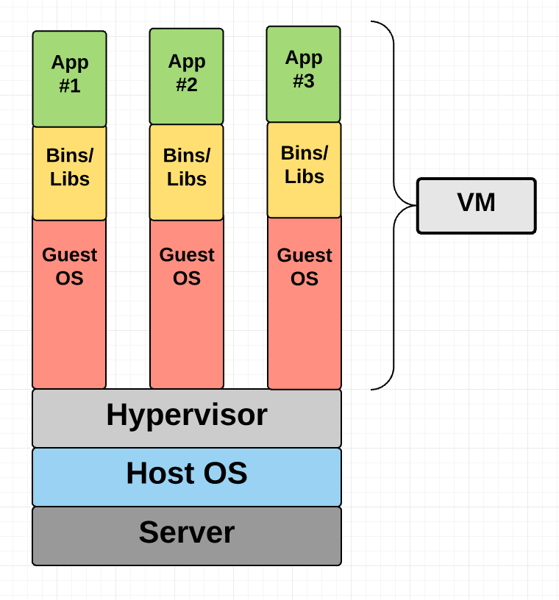
Virtualna Masina (virtualni PC)

Slide 7
Kontejneri (Containers)
Sličan VM
Privatni prostor za procesuiranje,
Može izvršavati komande kao root
Privatnu mrežni interfejs i IP adresu
Može „mountati“ datoteke i diskove
Razlike
„Dijeli“ host sistemski kernel s ostalim kontejnerima

Slide 8
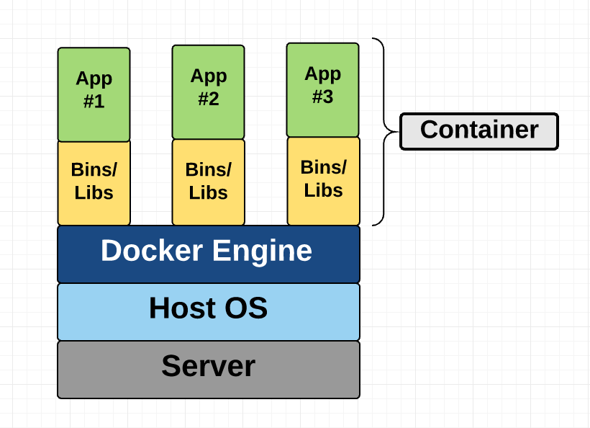
Kontejneri

Slide 9
Kako rade Kontejneri
Kontejneri su izolovani jedan od drugog, a čine ga sopstveni softver, biblioteke i konfiguracione datoteke
Mogu međusobno komunicirati putem definiranih kanala
Svi kontejneri se upravljaju jednim jezgrom operativnog sistema i zbog toga su manje zahtjevni od VM.
Kontejneri se kreiraju iz „image“-a koje određuju njihov precizan sadržaj.
„Image“-i kontejnera se često prave kombinacijom i modificikacijom standardnih „Image“-a preuzetih iz javnih repozitorija

Slide 10
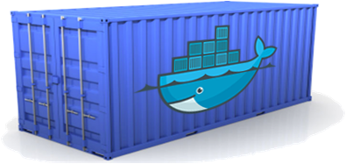
Docker –Linux bazirani kontejner
Docker je open-source projekt koji automatizira isporuku aplikacija unutar softverskih kontejnera, pružajući dodatni sloj apstrakcije i automatizacije operativnog sistema
Analogija je preuzeta od transportnih kontejnera koji su uvijek isti, bez obzira na sadržaj, te na taj način odgovaraju svim kamionima, dizalicama, brodovima i drugim sredstvima i uređajima u procesu.

Slide 11
Docker kontejner
Docker je skup SAAS i PAAS servisa koje koriste virtualizaciju na nivou operativnog sistema.
Služi za razvoj i isporuku softvera unutar standardiziranih softverskih paketa koji se nazivaju kontejneri.
Softver koji hosta kontejnere zovemo „Docker Engine“.
Prvi put je pokrenut 2013. godine i razvijen je od strane Docker, Inc.
Usluga ima i besplatne i premium servise

Slide 12
Docker
Neke od prednosti koje docker sa sobom donosi u područje razvoja softvera su:
Postavljanje razvojnih okruženja je dosta brzo i unificirano – postavljanje svih potrebnih komponenti (baze, web servera, sigurnosnih postavki i dr.) je jako teško uraditi za svakog programera, a posebno za članove tima koji rade na udaljenim lokacijama. Zahvaljujući docker-u, dovoljno je kreirati adekvatne kontejnere i učiniti ih dostupnim članovima tima
Minimizira potencijalne konflikte između aplikacija - u slučaju da ne želimo migrirati na novu verziju framework-a ili koristiti neke specifične postavke koje zahtijevaju pojedine aplikacije, dovoljno je samo da promijenimo kontejner
Jednostavno kretanje softvera kroz različita okruženja (razvojno, testno, produkcija) – minimiziraju se komentari: „kod mene ne radi...“
Brža isporuka kvalitetnog softvera

Slide 13
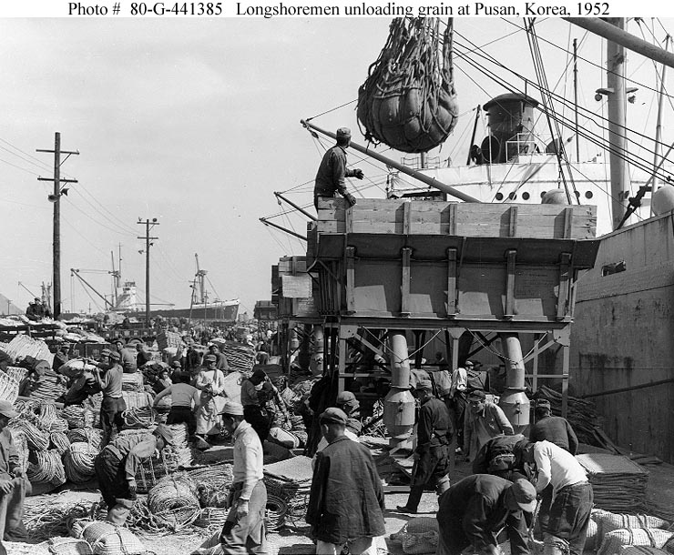
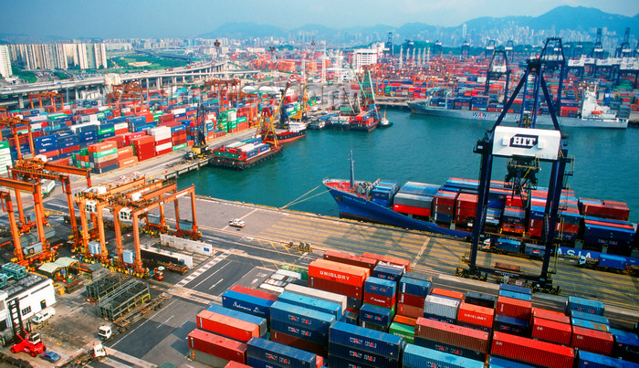
Old school vs Docker
Transport sa i bez kontejnera se može doslovno preslikati u područje razvoja softvera (razvoj sa i bez korištenja kontejnera)

Slide 14
Docker
Kontejneri su izolirani, ali dijele operativni sistem što omogućava:
Eliminisanje velikog broja licenci koje zahtijevaju operativni sistem
Eliminisanje potrebe za stalnim održavanjem i nadogradnjom velikog broja različitih operativnih sistema
Jednostavnije izvršavanje na različitim platformama i serverskim infrastrukturama (fizički i virtualni serveri, VM, Cloud ...)
Jednostavniju migraciju – prelazak na novu verziju zahtijeva samo par koraka
Ponovnu iskoristivost i prenosivost – kontejneri se na jednostavan način distribuiraju između pojedinaca, timova ili samih okruženja (razvojno, testno, produkcijsko)
Samostalnost okruženja – kontejneri minimiziraju zavisnost između pojedinih komponenti i/ili verzija
Jednostavno upravljanje – kontejnere je na jednostavan način moguće povezati, grupisati, te na taj način njima upravljati

Slide 15
Docker vs. Hipervizor
App
App
App
OS
OS
OS
VM
Guest
OS
Guest
OS
VM
VM
App
App
App
App
App
DOCKER
HIPERVIZOR
OS
OS
Server
Server

Slide 16
Osnovni pojmovi
Ključni pojmovi za docker su image i kontejner
Image predstavlja kolekciju datoteka i meta podataka koji sačinjavaju root fajl sistem kontejnera, a obično su sastavljeni od više slojeva od kojih se neki mogu modifikovati
Kontejner se može posmatrati kao set procesa koji se izvršavaju u okviru pomenutog fajl sistema. Drugim riječima, kontejner se može posmatrati kao pokrenuti/startani image.

Slide 17
Komponente
Docker možemo posmatrati kroz tri komponente:
Client - omogućava interakciju sa komponentom Host-a koja se naziva Server ili Daemon. Zadužen za upravljanje sa image-ima i kontejnerima, te interakciju sa Hub-om
Host – komponenta bazni OS na kojem se izvršavaju kontejneri. Kada se preko klijenta zahtijeva pokretanje image-a, Server ili Daemon prvo provjerava da li taj image postoji u lokalnom repozitoriju, te ukoliko ne postoji vrši njegovo preuzimanje sa Hub-a (registry-a) i pokretanje u okviru kontejnera
Hub (hub.docker.com) - Predstavlja centralni repozitorij za publikovanje image-a. Pored javnog, posjeduje i privatne repozitorije

Slide 18
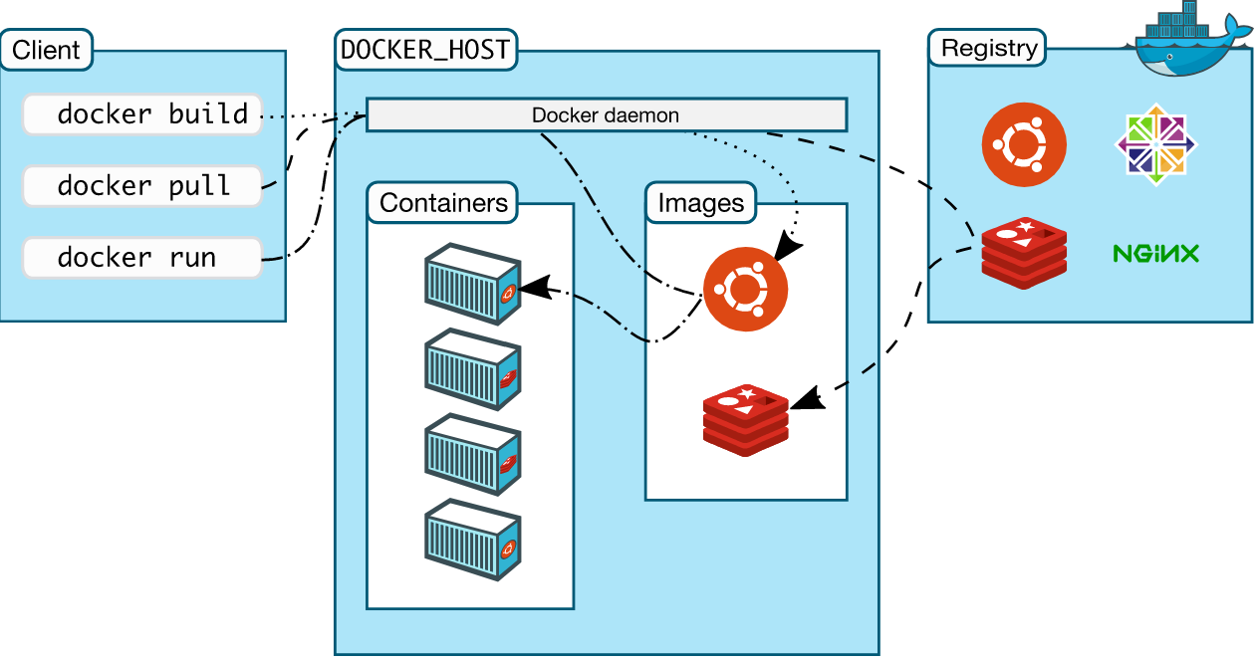
Komponente

Slide 19
Instalacija Dockera
Preuzeti instalacijsku datoteku (npr. https://www.docker.com/docker-windows)(potrebno da PC ima virtualizacijsku podršku)
Interakcija sa Dokcerom se obezbjeđuje sa Cmd promptom ili PowerShell
Sve komanda počinju sa docker
PS C:\Users\RSII> docker version
Client:
Version: 17.03.1-ce
API version: 1.27
Go version: go1.7.5
Git commit: c6d412e
Built: Tue Mar 28 00:40:02 2017
OS/Arch: windows/amd64
Server:
Version: 17.03.1-ce
....

Slide 20
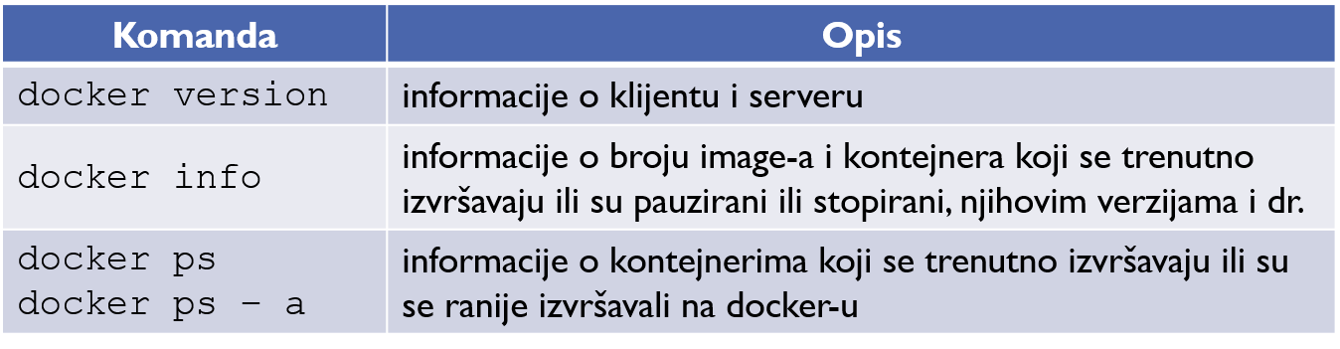
Docker
PS C:\Users\RSII> docker info
Containers: 55 <<<<< broj kontejnera
Running: 0
Paused: 0
Stopped: 55
Images: 9 <<<<< broj image-a
Server Version: 17.03.1-ce
...

Slide 21
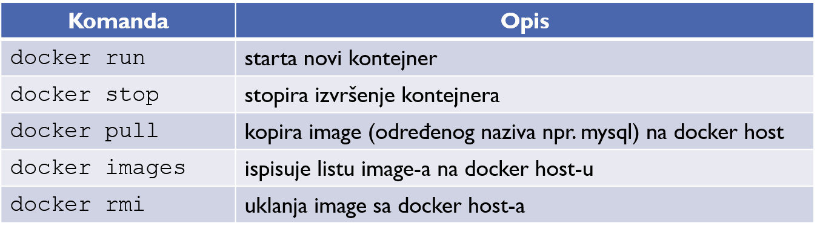
Docker
PS C:\Users\RSII> docker images
REPOSITORY TAG IMAGE ID CREATED SIZE
microsoft/dotnet-samples latest b4df79aa8780 12 days ago 251 MB
wordpress latest ca96afcfa242 2 weeks ago 406 MB
ghost latest 142165321ade 2 weeks ago 334 MB
mysql latest e799c7f9ae9c 3 weeks ago 407 MB
kitematic/hello-world-nginx latest 03b4557ad7b9 24 months ago 7.91 MB
....

Slide 22
Docker
Nakon naziva image-a može se navesti njegova verzija
Formiranjem naloga na sajt hub.docker.com omogućen je pristup infomacijama o svim verzijama image-a.
PS C:\Users\RSII> docker pull ubuntu:latest
latest: Pulling from library/ubuntu
bd97b43c27e3: Pull complete
6960dc1aba18: Pull complete
2b61829b0db5: Pull complete
1f88dc826b14: Pull complete
73b3859b1e43: Pull complete
Digest: sha256:ea1d854d38be82f54d39efe2c67000bed1b03348bcc2f3dc094f260855dff368
Status: Downloaded newer image for ubuntu:latest
PS C:\Users\RSII> docker run ubuntu

Slide 23
Docker
it – označava da interakciju sa kontejnerom želimo obavljati kroz komandnu liniju u kojoj se trenutno nalazimo. Postoji i opcija –d koja označava detached mode
name – omogućava definisanje naziva za izvršenje konkretnog kontejnera
p – omogućava mapiranje portova između trenutne mašine i kontejnera
wordpress – naziv image-a kojeg želimo startati
PS C:\Users\RSII> docker run -it --name wordpressFIT -p 80:8080 wordpress
WordPress not found in ... - copying now...
Complete! WordPress has been successfully copied to ...
...
[Mon May 29 22:54:22.436625 2017] [mpm_prefork:notice] [pid 1] AH00163: Apache/2.4.10 (Debian) PHP/5.6.30
resuming normal operations
...

Slide 24
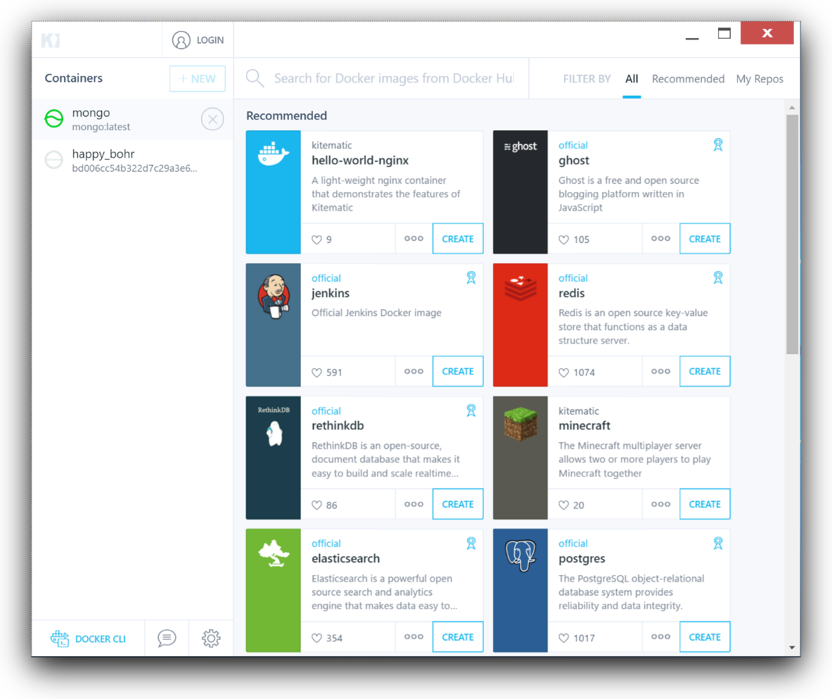
Docker UI Tool

Slide 25
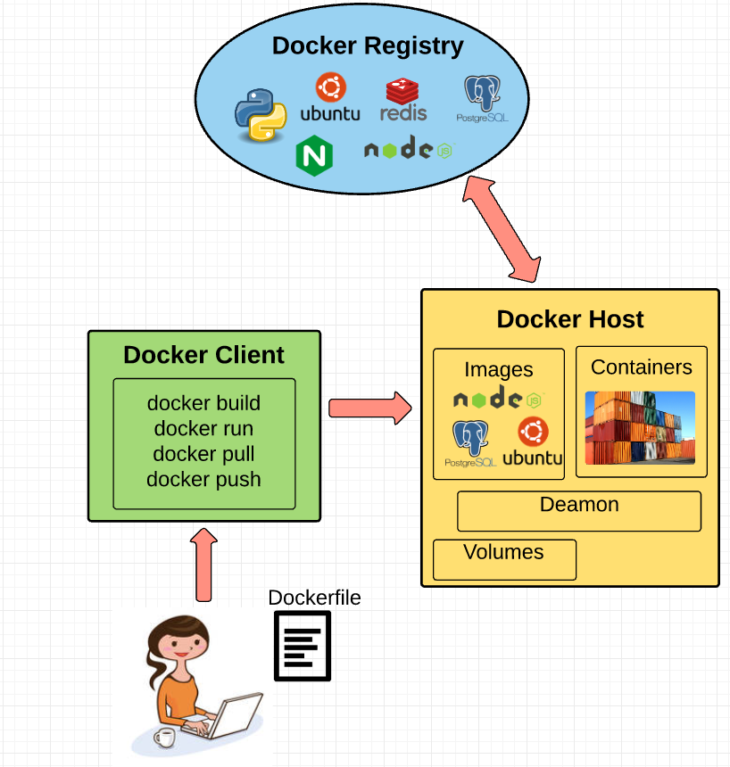
Docker

Slide 26
Docker swarm mode
Docker engine je moguće grupisati u klaster, te se takav način rada naziva swarm i njime se osigurava skalabilnost
Swarm mode definiše postojanje menadžer članova koji su zaduženi za raspodjelu zadataka ostalim članovima swarm-a (advertise-addr se koristi za definisanje adrese za komunikaciju sa swarm-om)
PS C:\Users\RSII> docker swarm init --advertise-addr 192.168.1.12:2377
Swarm initialized: current node (1e5vi0tazuyde4cj1ryegpoxx) is now a manager.
To add a worker to this swarm, run the following command:
docker swarm join \
--token SWMTKN-1-4n2s2z4iziu1qlm4jsn0wkw1a22p0j5qvpdkmo823vebcbxiu5-b5nx2o6k5e7tlr69ek4yu738n \
192.168.1.12:2377
To add a manager to this swarm, run 'docker swarm join-token manager' and follow the instructions.
...

Slide 27
Reference
https://medium.freecodecamp.org/a-beginner-friendly-introduction-to-containers-vms-and-docker-79a9e3e119b

